Slide 1

QCSH：原子核壳模型的全量子计算包
魏世杰
北京量子信息科学研究院
2023年3月—中科院高能所

Slide 2
目录
量子计算背景与进展
量子算法框架
LCU算法模式
化学模拟—原子分子基态能量计算

Slide 3
一. 量子计算背景与进展

Slide 4
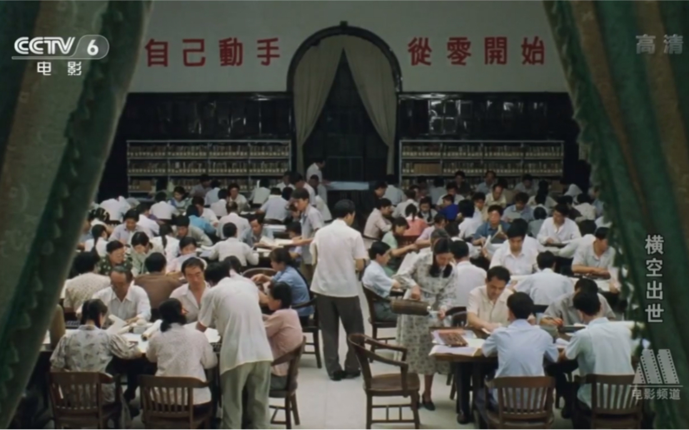
算力非常重要，关系到国计民生，国家安全。用算盘计算原子弹。

Slide 5
第四次技术革命：量子技术、人工智能、生物技术…?
谁能占得先机？
？？？
21世纪30年代
美国、日本等
20世纪50年代
第四次技术革命?
德国、美国
19世纪60年代
第三次技术革命
？？？
第二次技术革命
信息技术
？？？
英国
18世纪60年代
相对论/量子力学
诺伊曼/图灵理论
电力技术
第一次技术革命
电磁波理论
蒸汽技术
北京18%GDP
能量守恒定律
第一次科学革命
伽利略、牛顿力学
第二次科学革命
经典物理
第三次科学革命
量子力学和相对论
1550s
1600s
1650s
1700s
1750s
1800s
1850s
1900s
1950s
2000s
Notes:
人类已经完成了三次科学革命和三次技术革命。在目前的全球科技创新大潮中，可能最大的世纪之问或者之一，就是下一次技术革命发生将会发生在哪个领域？或者说，哪类技术会造就第四次技术革命甚至第四次工业革命呢？

Slide 6
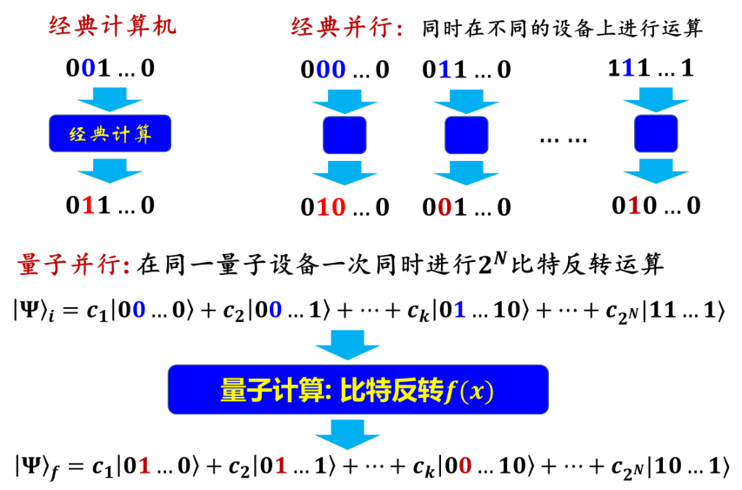
量子计算机
量子计算机是以量子比特为基本单元，利用量子态叠加、纠缠和干涉等原理，进行指数级并行运算、存储及处理量子信息的物理装置。
以量子比特组成的叠加态和纠缠态为信息处理运算载体：信息存储量大
同时对2^{N}个状态进行量子操作完成运算：并行运算能力强
特点优势
2^{N}量级比特的信息量
2^{N}量级的并行加速能力(2⁶⁰=10¹⁸)
1 量子比特：2¹个量子态的叠加态
2 量子比特：2²个量子态的叠加态
3 量子比特：2³个量子态的叠加态
……
N 量子比特：2^{N}个量子态的叠加态
N个量子比特可描述的状态数为2^{N}，N=300时状态数2³⁰⁰将比宇宙原子总数还要多！
比特数翻转：经典并行需在2^{N}个设备上进行运算，量子并行仅需在一台设备上单次操作！

Slide 7
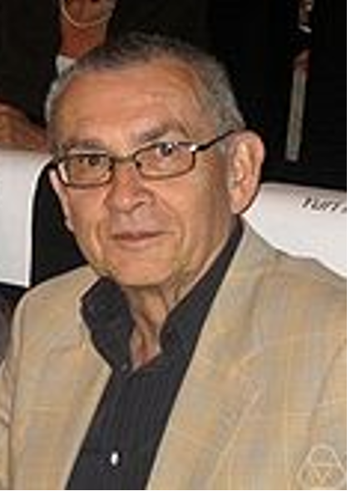
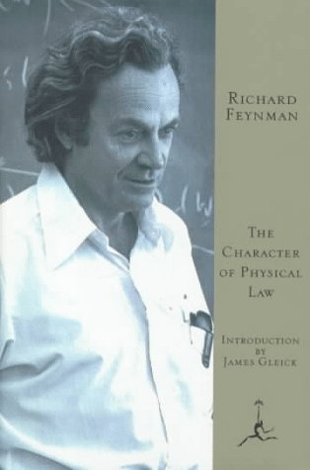
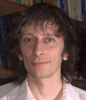
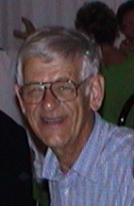
提出和建立量子计算概念
1980年，Benioff （美国，1930.5.1）Manin（德国，1937.2.12；）提出量子计算概念。
1981年，Feynman（美国，1918.5.11-1988.2.15； 诺贝尔奖）提出量子模拟。
1985年，Deutsch(英国，1953.5.18)证明量子计算普适性。

Slide 8
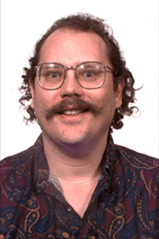
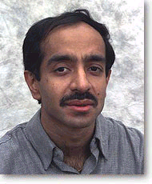
量子算法突破，引发大规模国际研究
  Shor Algorithm（94），指数加快大数分解：300 位的大数，如果每秒运算10¹² 次， 经典计算机需要 15万 年; 量子计算机只需要 1秒.
  Grover /Long Algorithm（96/01），平方根加速无序数据库搜索：搜索 10²⁴ 样本的数据库，如果每秒搜索10¹² 次，经典计算机需要 2万年，量子计算机只需要 11 小时。

Slide 9

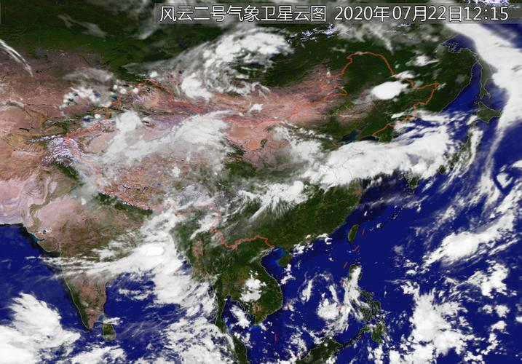


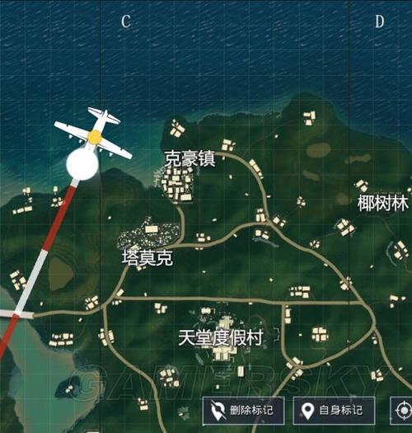

密码分析
药物研发
气象预报
人工智能
战场分析
银行金融
  量子计算机可大幅度提升算力，用于物质研究、密码分析、材料设计、药物研发、人工智能、气象预报、战场分析、指挥决策、大数据分析、银行金融…

Slide 10
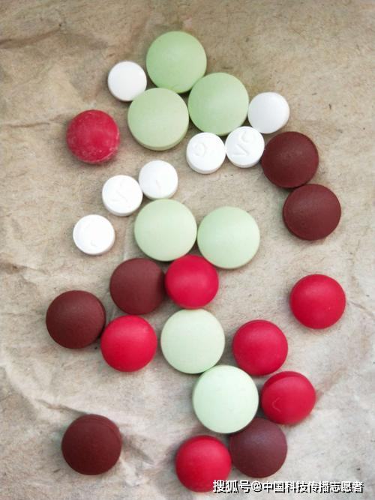
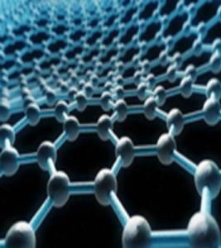
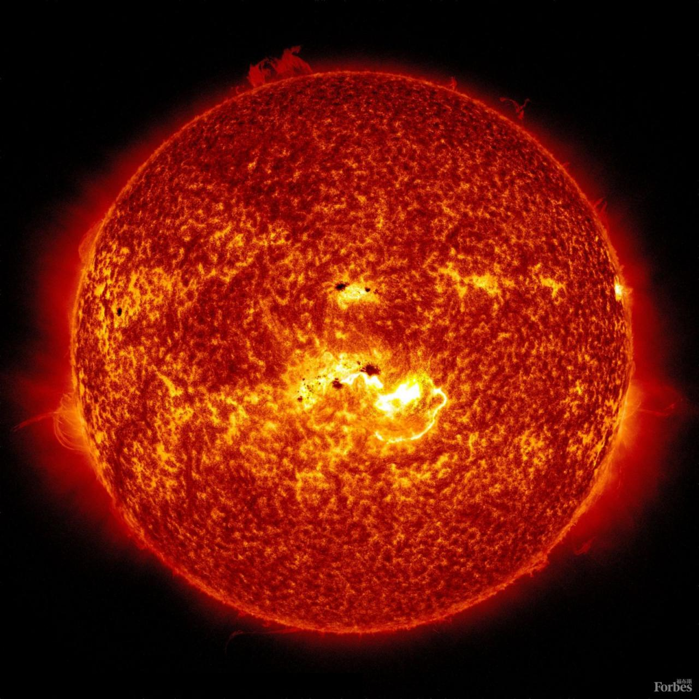
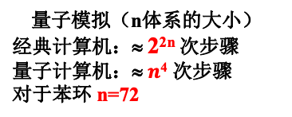
量子模拟
量子模拟的用途
量子计算机
使用96比特超导量子计算机只需14小时
新药物研发
新材料设计
苯环 (C₆H₆)
72个可分辨电子轨道
42个电子
经典计算机
量子模拟（n体系的大小）
经典计算机：≈ 2^{2n} 次步骤
量子计算机：≈ $n$⁴ 次步骤
对于苯环 n=72
神威太湖超级计算机需要10¹⁸年（100亿亿年）
高温超导机理探究
实用核聚变

Slide 11
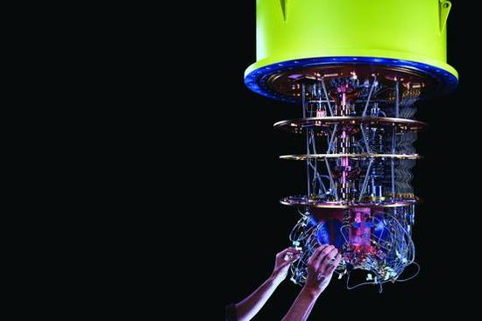
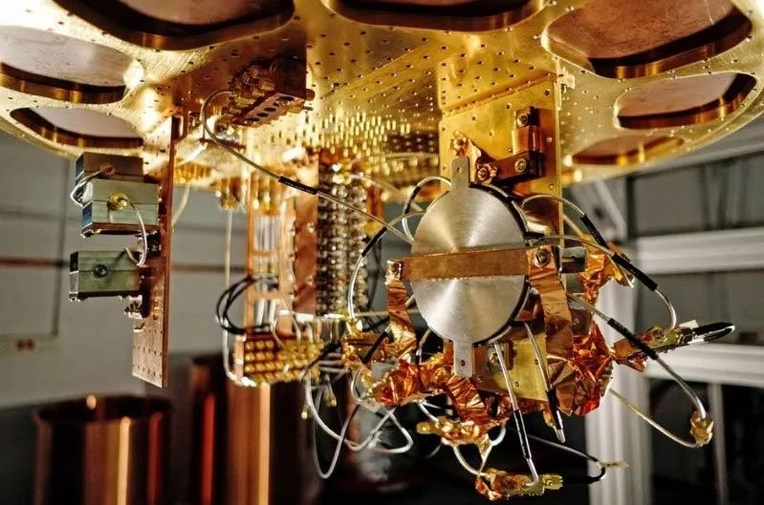
谷歌的量子霸权实验：NISQ时代全面开启
运算任务：对一个量子随机数生成器的输出进行采样
量子计算机（谷歌Sycamore，53量子比特）：200秒
传统计算机（Summit超算，100万CPU）：~1万年
2019年
10月24日
Google AI Quantum et al., “Quantum supremacy using a programmable superconducting processor,”Nature 574, 505 (2019).
Notes:
去年10月份，谷歌公司的量子霸权实验，标志着第二个量子时代的全面开启。

Slide 12
有噪中规量子计算时代 （NISQ）
利用量子计算机高效地解决特定的科学问题即将成为现实，并且成为今后持续的研究热点和应用方向。应用层面实现量子优势的具体问题：
可应用于材料合成与生物制药的量子化学模拟；
可应用于机器学习与组合优化的量子优化算法。
应用瓶颈： 现阶段量子计算硬件比特个数少，操作精度低，噪声影响大，导致无法输出正确计算结果。

Slide 13
二. 量子算法框架

Slide 14
量子计算机的基本架构
量子比特
初始态的制备
量子操控
量子测量
二能级的量子体系
自旋、自然原子、人工体系
所有比特的基态、叠加态、多比特的纠缠态（GHZ态、W态）
单比特量子门，两比特纠缠门，多比特控制门
测量量子比特读出计算结果（确定性，非破坏性）

Slide 15
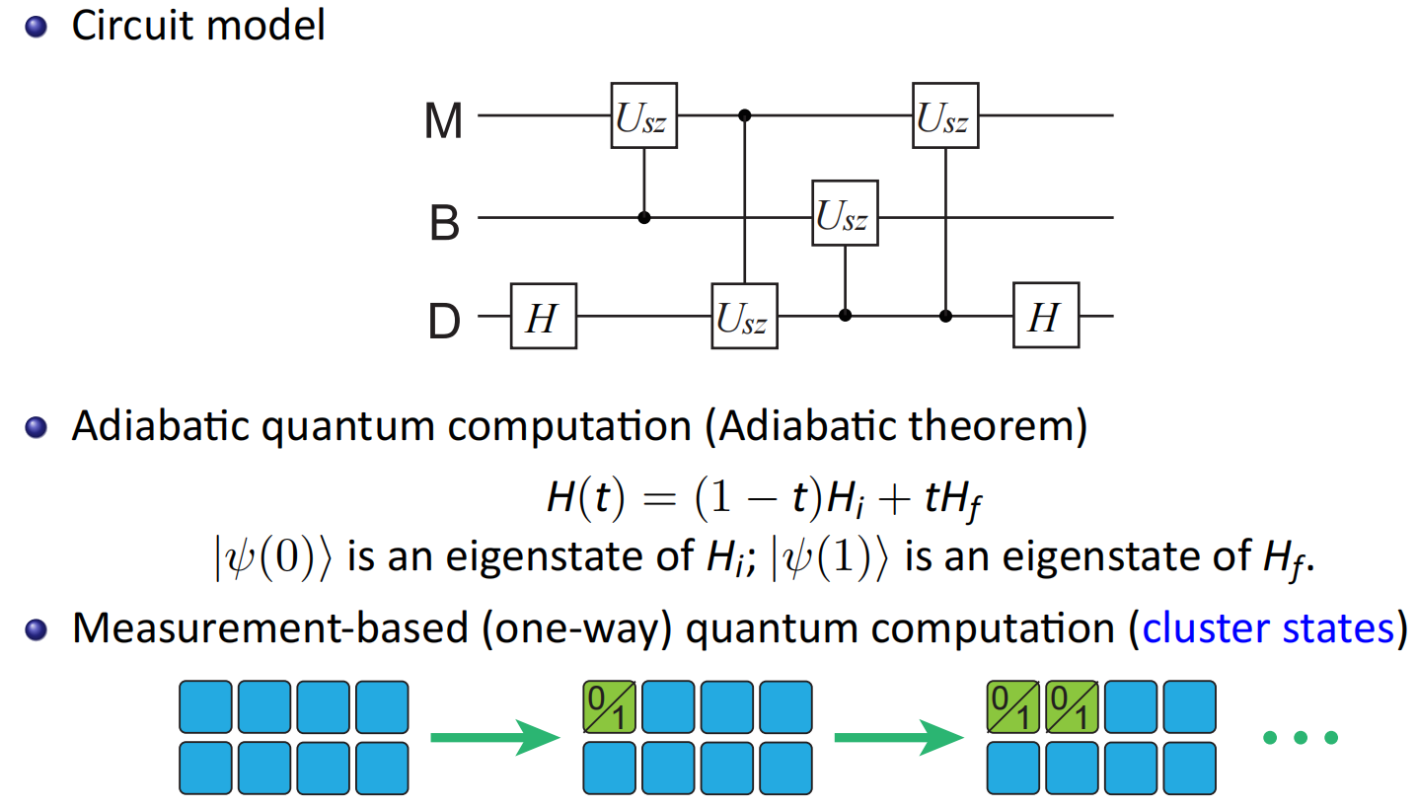
量子计算机的计算模型

Slide 16
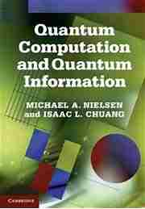
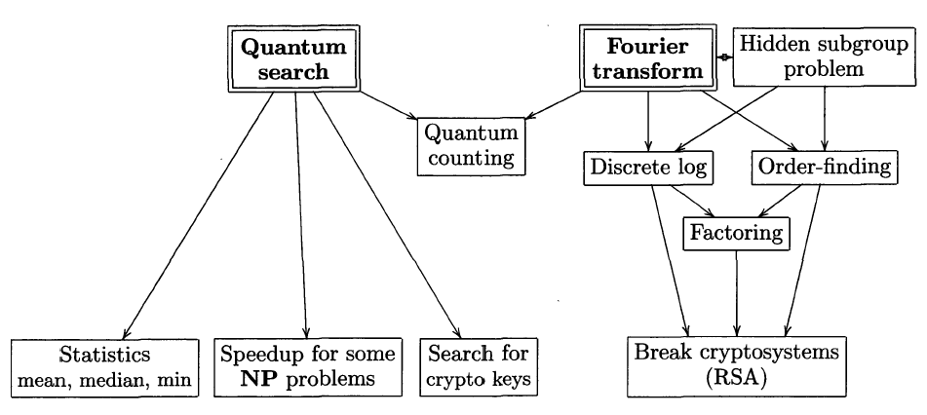
主要的量子算法
Grover算法
Shor算法

Slide 17
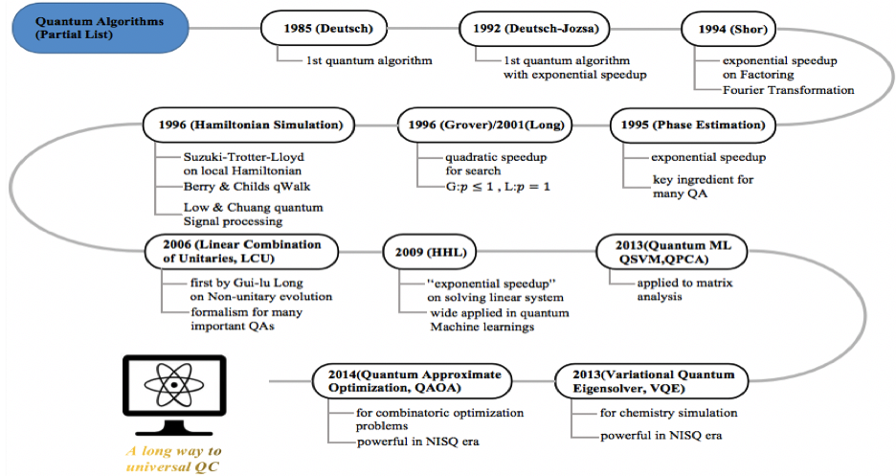
量子算法整体发展脉络

Slide 18
三. LCU算法模式

Slide 19

传统量子算法
传统的量子算法都是使用酉算符乘积的形式进行信息的处理。
传统的算法都是通过幺正演化实现。
量子初态经过一系列先后的酉操作得到末态：

Slide 20

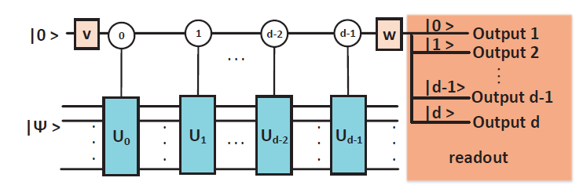
对偶量子算法
对偶量子算法可以使用酉算符线性叠加（LCU）的形式进行信息的处理。
量子初态经过一系列平行的的酉操作叠加得到末态
对偶量子计算实现了酉算子的加减乘除运算，可以连接经典算法和量子算法
Gui-Lu L. General quantum interference principle and duality computer[J]. Communications in Theoretical Physics, 2006

Slide 21


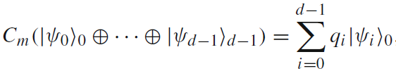
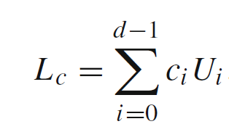
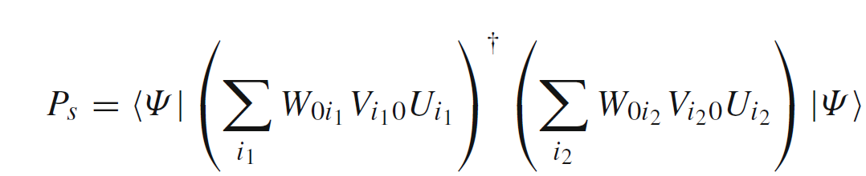
基本概念
分波算符
V
合波算符
W
控制操作
对偶量子门
成功概率

Slide 22
简单实例
1. 初始化
2. 分波操作: Hadamard 门
3. 作用0和 1 控制的算符 U₀ 和U₁
4. 合波操作:再次作用Hadamard 门
5. 放大|0> 态的振幅, 或者直接对辅助比特做测量，如若测量为0，测量工作比特，否则重新进行算法过程。

Slide 23
四. 原子核量子模拟

Slide 24
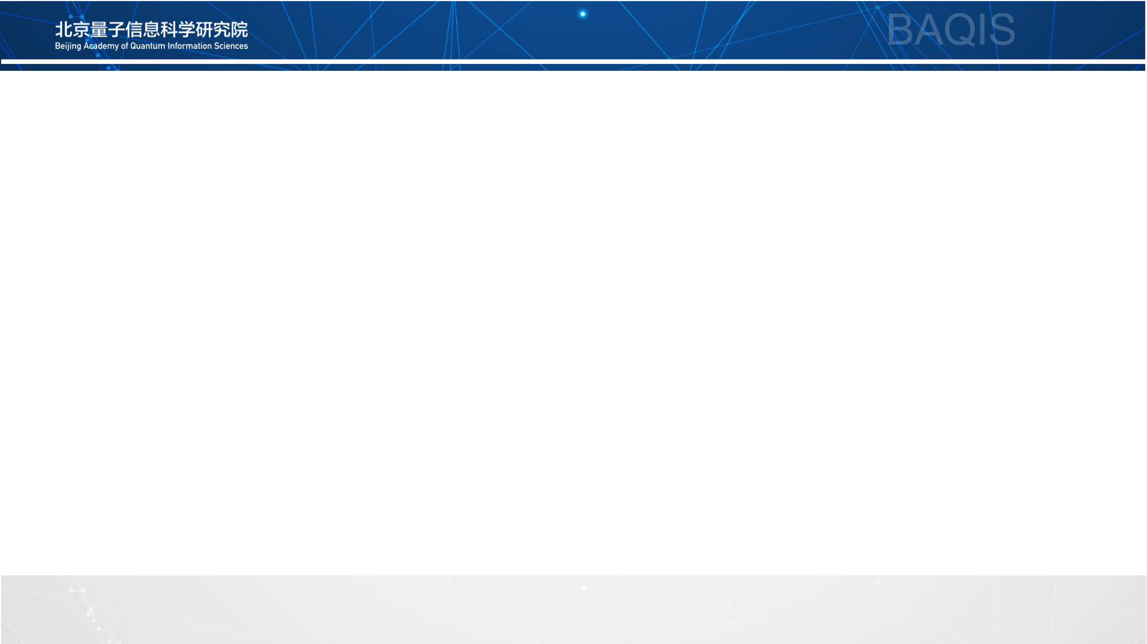
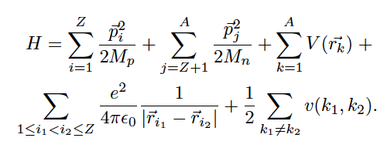
原子核壳模型的全量子计算包
研究背景：复杂原子分子无法用经典计算机精确模拟和计算(指数难问题!)
解决方案：提出了基于全量子本征求解器(FQE)的原子核壳模型的全量子计算包 （QCSH），可在量子计算机上高效进行原子分子模拟。
Second quantization
J-W transformation
B-K transformation
利用幺正算符线性叠加（LCU）实现

Slide 25
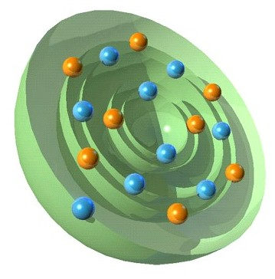
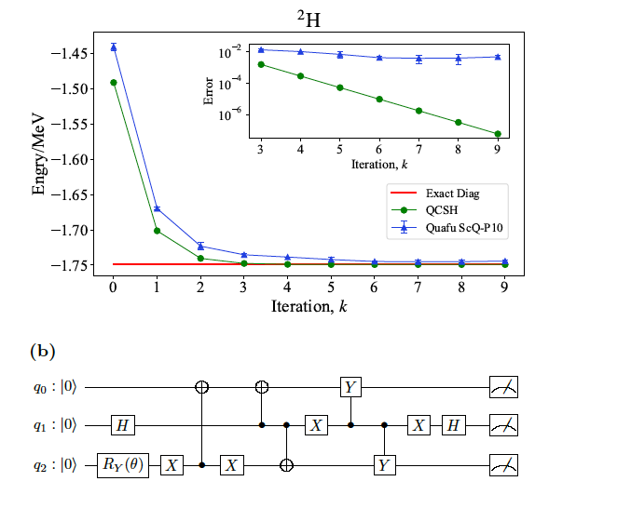
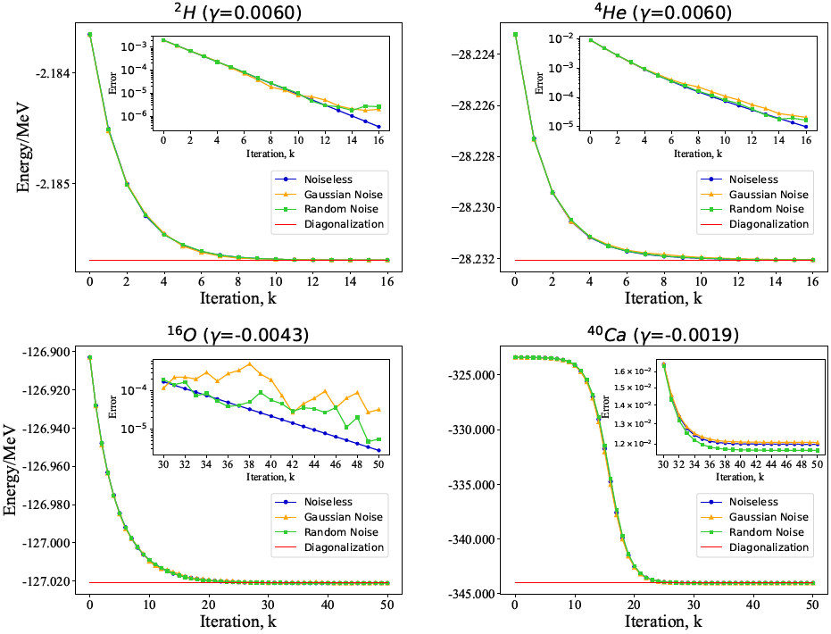
全量子本征求解器
原子核
实验演示氘核结合能计算
数值模拟基态能量

Slide 26
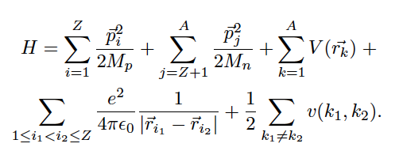
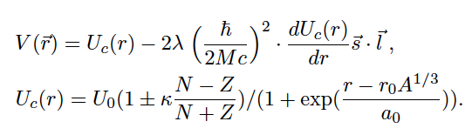
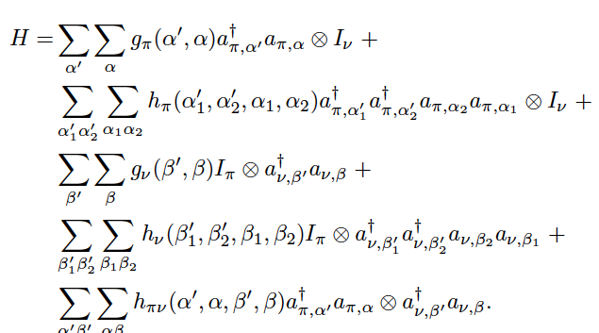
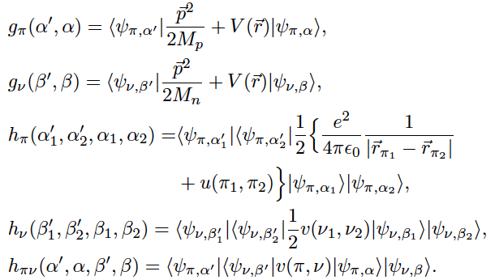
哈密顿量细节
初始哈密顿量
平均场参数
二次量子化
二次量子化参数

Slide 27
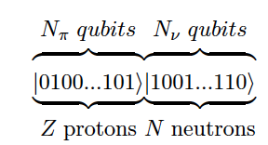
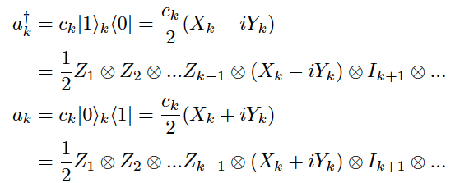

哈密顿量映射
编码量子态
JW变换
Qubit形式哈密顿量

Slide 28
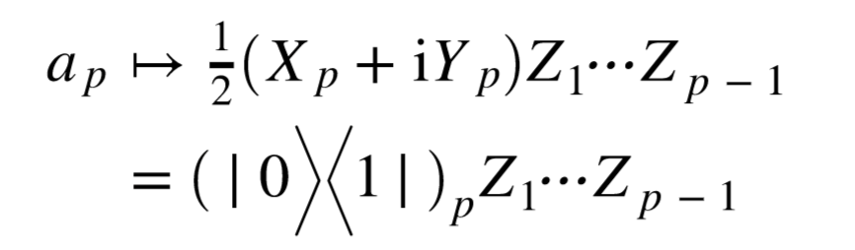
Jordan-Wigner(J-W )变换
To simulate a system of fermions on a quantum computer, we must choose a representation of the ladder operators on the Hilbert space of the qubits.
In other words, we must designate a set of qubit operators (matrices) which satisfy the canonical anticommutation relations. Qubit operators are written iterms of the Pauli matrices X ,Y and Z. Jordan-Wigner(J-W )Transformation maps fermionic operators to qubit operators by the following rules:

Slide 29

简单的例子
$a_{1}^{†} a_{2}=0.25X_{1}X_{2} +0.25j X_{1}Y_{2} −0.25j {Y_{1}X}_{2}+0.25 {Y_{1}Y}_{2}$
${a_{1}a}_{2}^{†} =−0.25X_{1}X_{2} +0.25j$ $X_{1}Y_{2} −0.25j {Y_{1}X}_{2}−0.25 {Y_{1}Y}_{2}$
The molecular Hamiltonian of $H_{2}$is
$c_{i}$ is coefficient related to $h_{ij} and{ h}_{ijkl}$

Slide 30
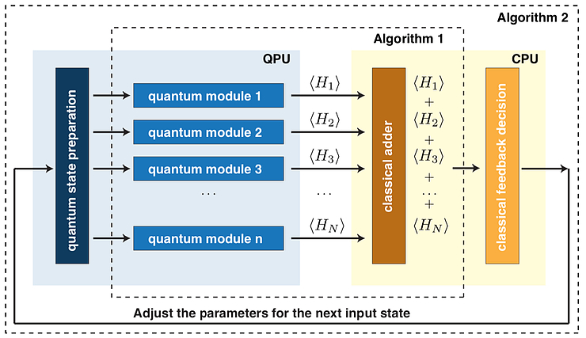
变分量子算法 (VQE )
The Variational-Quantum-Eigensolver (VQE) is a quantum-classical hybrid algorithm that can be used to find eigenvalues of a matrix H. In this hybrid algorithm a quantum subroutine is run inside of a classical optimization loop.
The quantum subroutine has two fundamental steps:
Prepare the quantum state |Ψ(vec(θ))⟩|Ψ(vec(θ))⟩, often called the ansatz.
Measure the expectation value ⟨Ψ(vec(θ))|H|Ψ(vec(θ))⟩.
Notes:
When this algorithm is used in quantum simulations, H is typically the Hamiltonian of some system. The variational principle ensures that this expectation value is always greater than the smallest eigenvalue of H. This bound allows us to use classical computation to run an optimization loop to find this eigenvalue:
Use a classical non-linear optimizer to minimize the expectation value by varying ansatz parameters vec(θ). Iterate until convergence.

Slide 31


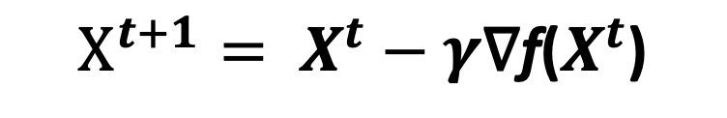
FQE的基本原理
Gradient descent iterations:
$$X^{t+1}= X^{t}−γ\text{∇}\text{f}\text{(}X^{t}\text{)}$$
Objective function
(the expectation value of H ):
$$f (X) = X^{T}HX$$
Assume X is a real vector
∇f(X) = 2HX
Quantum version:
$${|X}^{t+1}>=|X^{t}>−γ\text{H}|X^{t}>$$
LCU form
Notes:
the objective function could reduce to a quadratic optimization problem in the form of

Slide 32
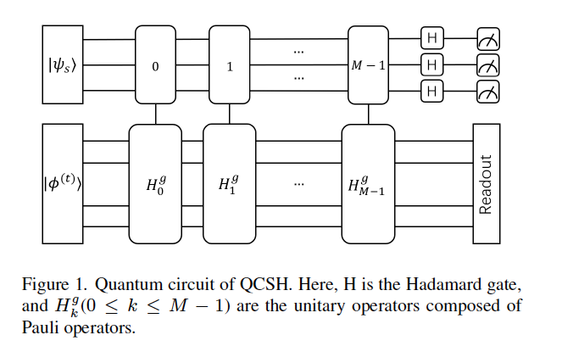

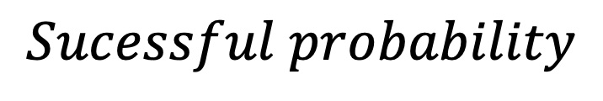
应用于原子核模拟的量子线路
$$Sucessful probability$$
$$P_{s} =∥ H^{g}\left|φ\left(t\right)\right\rangle ∥^{2} /{MC}^{2}.$$

Slide 33

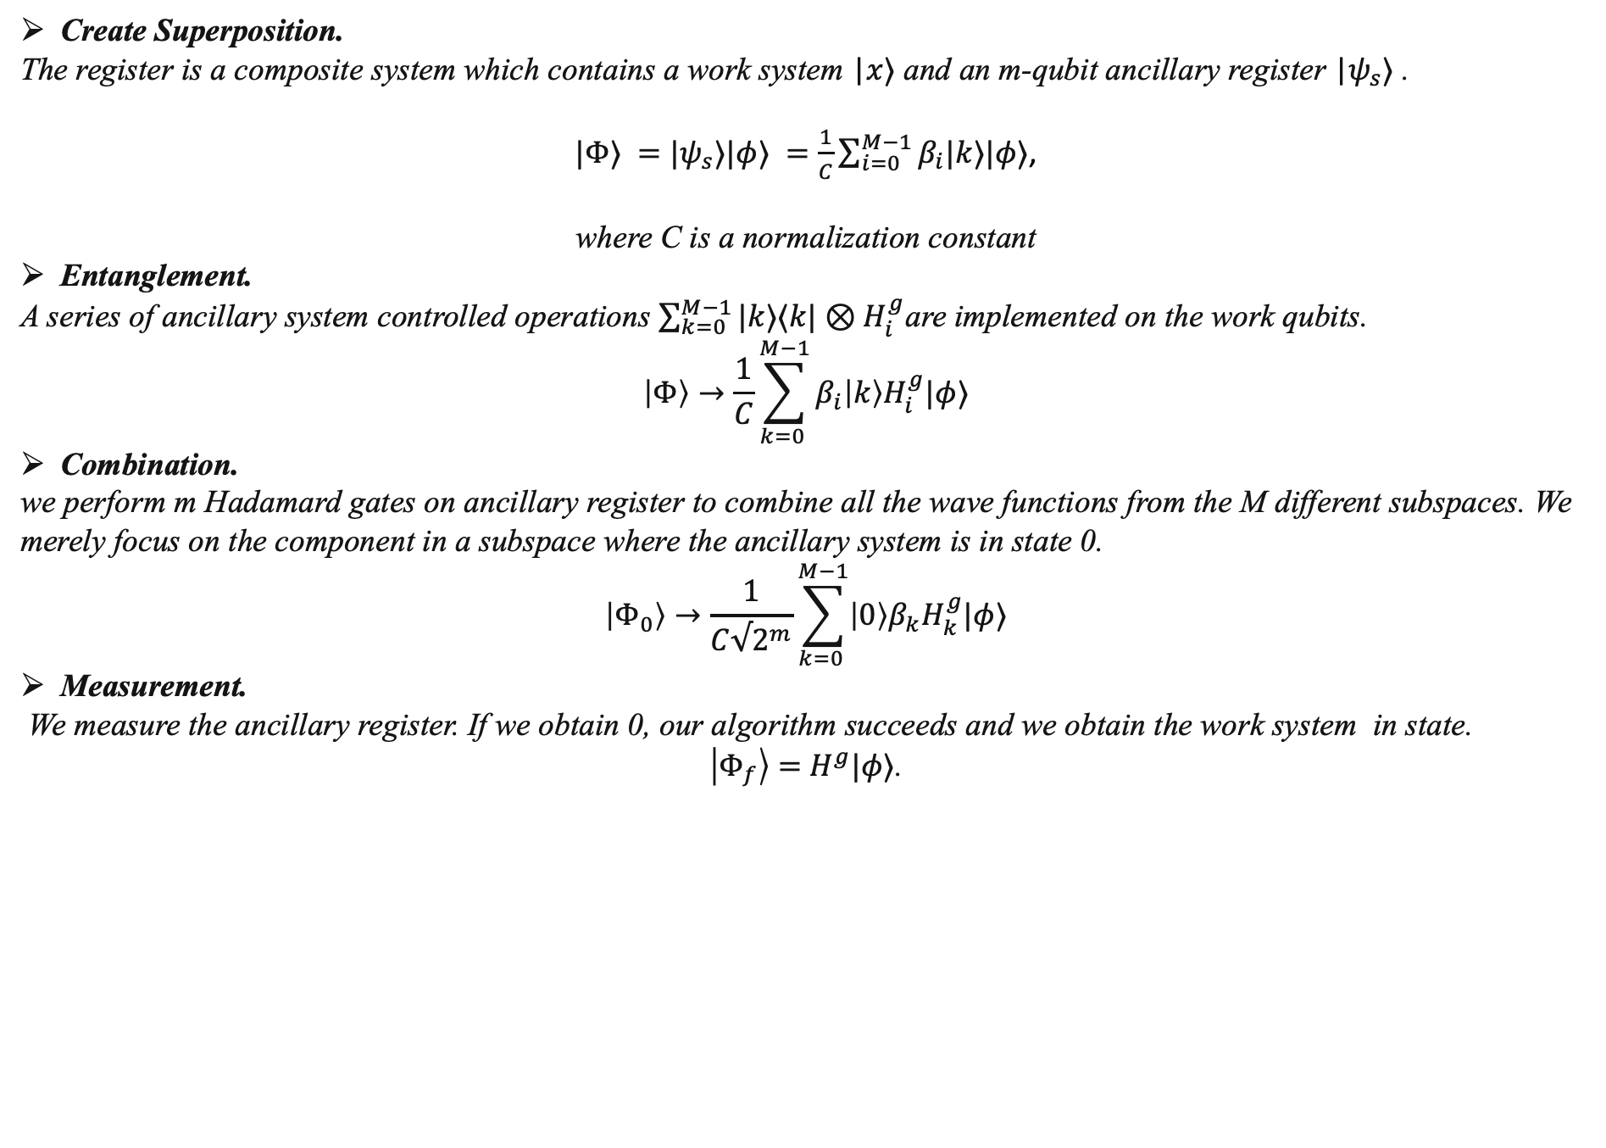
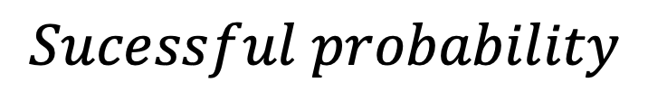
演化过程
Create Superposition.
The register is a composite system which contains a work system |$x⟩$ and an m-qubit ancillary register |$ψ_{s}⟩$ .
$|Φ⟩ =|ψ_{s}⟩|φ⟩ =\frac{1}{C}\sum_{i=0 }^{M−1}{β_{i}|k⟩|φ⟩}$,
where C is a normalization constant
Entanglement.
A series of ancillary system controlled operations $\sum_{k=0 }^{M−1}{|k⟩⟨k|⊗H_{i}^{g}}$are implemented on the work qubits.
$$\left|Φ\right\rangle →\frac{1}{C}\sum_{k=0 }^{M−1}{β_{i}\left|k\right\rangle H_{i}^{g}|φ⟩}$$
Combination.
we perform m Hadamard gates on ancillary register to combine all the wave functions from the M different subspaces. We merely focus on the component in a subspace where the ancillary system is in state 0.
$$\left|Φ_{0}\right\rangle →\frac{1}{C√2^{m}}\sum_{k=0 }^{M−1}{\left|0\right\rangle {β_{k}H}_{k}^{g}|φ⟩}$$
Measurement.
We measure the ancillary register. If we obtain 0, our algorithm succeeds and we obtain the work system in state.
$\left|Φ_{f}\right\rangle =$ $H^{g}|φ⟩$.
$$P_{s} =∥ H^{g}\left|φ\left(t\right)\right\rangle ∥^{2} /{MC}^{2}.$$
$$Sucessful probability$$

Slide 34
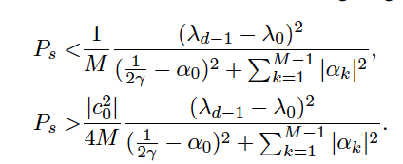
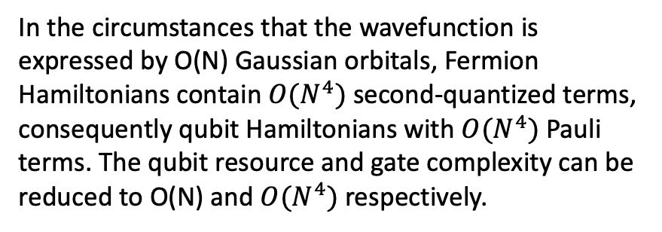
误差估计与复杂度
However, the measurements of expectation values during the iteration procedure will destroy the final state of the work system, making our method difficult to realize. So, determine the iteration depth k in advance is essential. After k times iterations, the approximation error is limited to (ignoring constants)
λ1 and λ2 are the two eigenvalues of largest absolute value of Hamiltonian H
In the circumstances that the wavefunction is expressed by O(N) Gaussian orbitals, Fermion Hamiltonians contain $O(N^{4})$second-quantized terms, consequently qubit Hamiltonians with $O(N^{4})$Pauli terms. The qubit resource and gate complexity can be reduced to O(N) and $O(N^{4})$respectively.

Slide 35
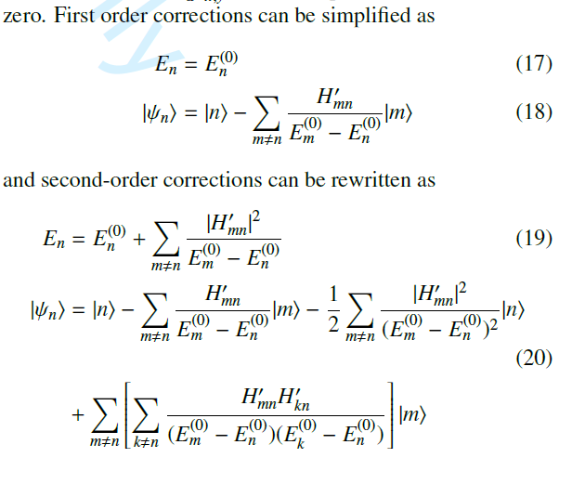

微扰理论
$$H=H_{0}+ H’$$
$σ_{Z}$ and identity matrices others

Slide 36
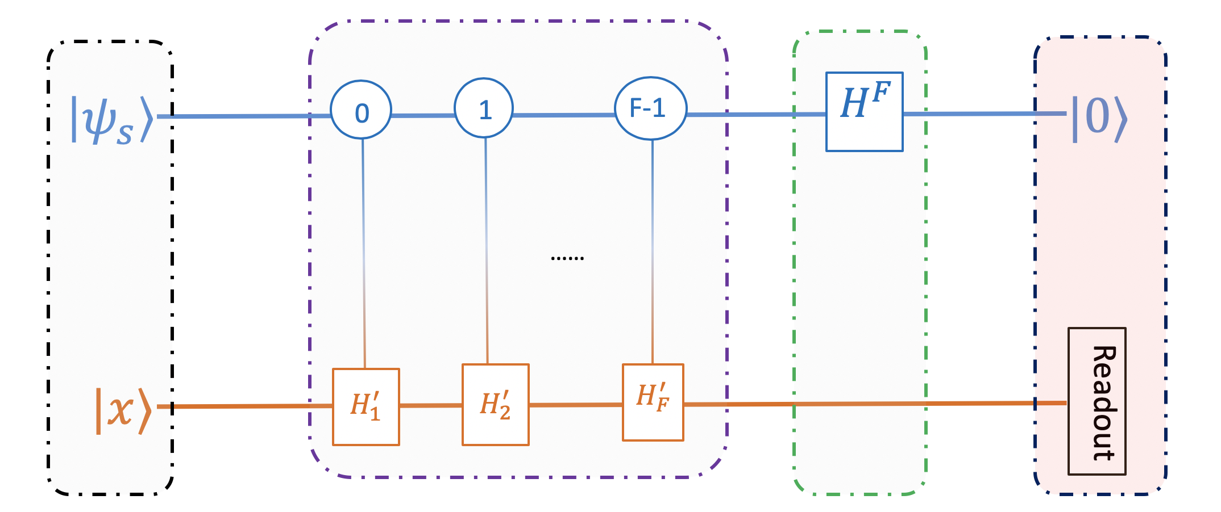
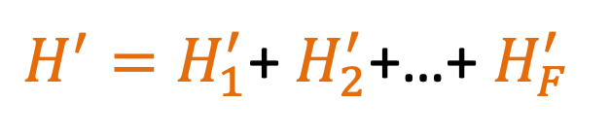

一次迭代得到$H_{mn}^{′}$
${H^{′}=H}_{1}^{′}$+ $H_{2}^{′}$+…+ $H_{F}^{′}$

Slide 37
寻找最稳定结构
If we want to calculate the interatomic distance corresponding to the most stable structure, the variation of interatomic distances is necessary.
The lowest energy in potential-energy surfaces corresponds to the most stable structure of the molecules.
four examples are given to illustrate the performance of the perturbation theory.

Slide 38
性能
As shown in the picture, the ground-state energy of each molecule calculated under the second-order approximation is already quite close to its exact value.
Zero-order approximation
First-order approximation
Second-order approximation
Figure : Theory result (blue lines), zero-order (orange lines), first-order (green lines) and second-order (red lines) energy plots of outcomes from numerical simulations, for several interatomic distances for H2(a), LiH(b) , H2O(c), and NH3(d).

Slide 39
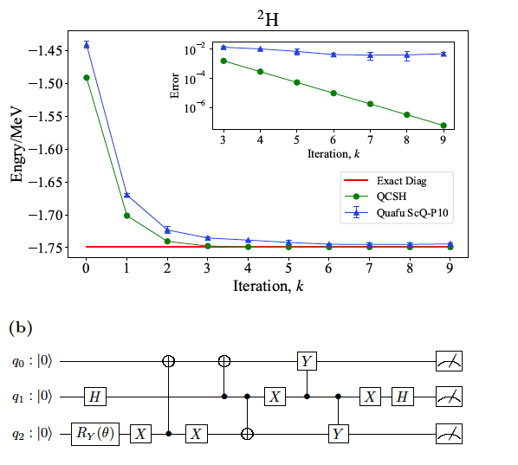

算法的实验实现
利用FQE在超导量子计算机上计算氘核的结合能

Slide 40
超导量子云平台——Quafu

Slide 42
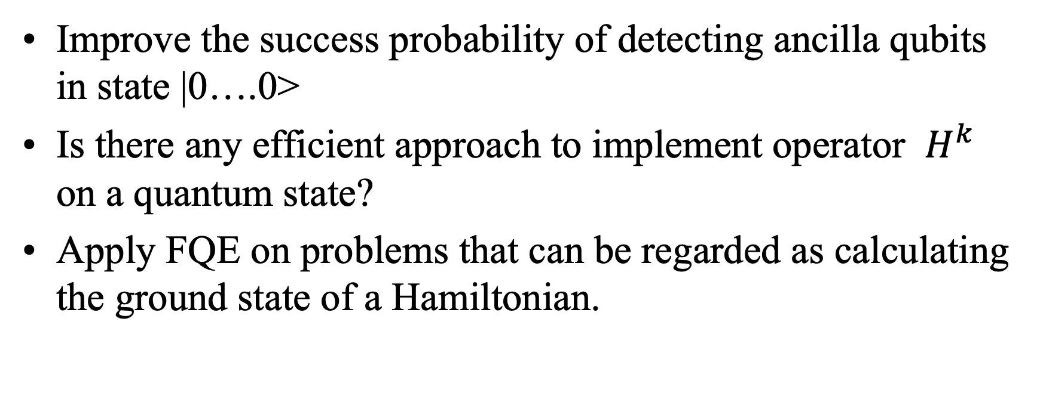
What can we do more?
Improve the success probability of detecting ancilla qubits in state |0….0>
Is there any efficient approach to implement operator $H^{k}$ on a quantum state?
Apply FQE on problems that can be regarded as calculating the ground state of a Hamiltonian.

Slide 43
谢谢大家！

